Slide 1
МКОУ «КСОШ №2»
Выполнила: Никитина Дарья, учащаяся 8 класса
Руководитель: Никитина Ю.Ю.

Slide 2
Здоровье – это бесценный дар, которым наделяет человека природа. И только от нас , от нашего образа жизни зависит то, каким оно будет на протяжении всей жизни . Без здоровья очень трудно сделать жизнь интересной и счастливой. Здоровье — это красиво. Быть здоровым — модно. Но в жизни каждого человека есть слабости, которые нужно преодолевать. Курение, алкоголизм, наркомания – это пороки, которые наказываются потерей здоровья! И очень важно, что тем раньше осознаешь, тем лучше.

Slide 3
Здоровый образ жизни (ЗОЖ) – это образ жизни, основанный на принципах нравственности, рационально организованный, активный, трудовой, закаливающий и, в то же время, защищающий от неблагоприятных воздействий окружающей среды, позволяющий до глубокой старости сохранять нравственное, психическое и физическое здоровье.

Slide 4
ЗОЖ включает в себя
подвижный образ жизни;
крепкую семью, успешную работу;
хорошую гигиену;
здоровый сон;
правильное питание;
отказ от любых вредных привычек;
правильное сексуальное поведение;
закаливание.

Slide 5
Как вести здоровый образ жизни в современной реальности ?
В чём заключается польза образа жизни? База этого принципа состоит из нескольких ключевых моментов:
правильное питание,
физкультура тела,
выверенный распорядок дня,
отказ от вредных пристрастий.

Slide 6
Еда – это строительный материал, нужный нашему организму для энергии, для обновления клеток.
Именно питание влияет на наше настроение, энергию, продолжительность жизни. Известно, что наши интеллектуальные способности тоже зависят от того, что мы едим.

Slide 7
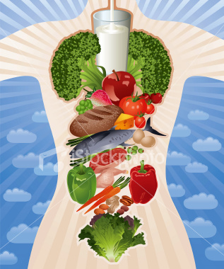
Под наилучшими физиологическими нормами питания понимаются такие нормы, которые у взрослого полностью покрывают все траты организма, а у детей обеспечивают, кроме того, потребности роста и развития.

Slide 8
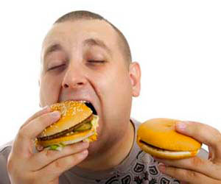
Заболевания связанные с неправильным питанием
1. Ожирение.
2. Сахарный диабет.
3. Язва и гастрит
4. Сердечно-сосудистые заболевания
5. Дистрофия
6. Булимия
7. Анорексия и дистрофия
5. Почечная недостаточность

Slide 9
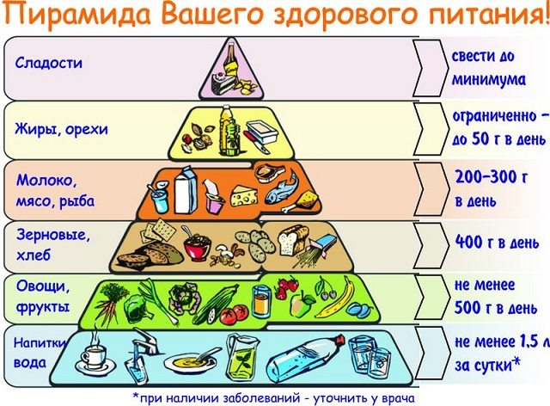
Веду здоровый образ жизни и правильно питаюсь!
Вот он — главный девиз здравомыслящего молодого человека!
Для растущего организма особенно важно правильное питание. Баланс витаминов и микроэлементов, отсутствие вредных компонентов поможет организму стать крепким, телу
сформироваться красивым.

Slide 10
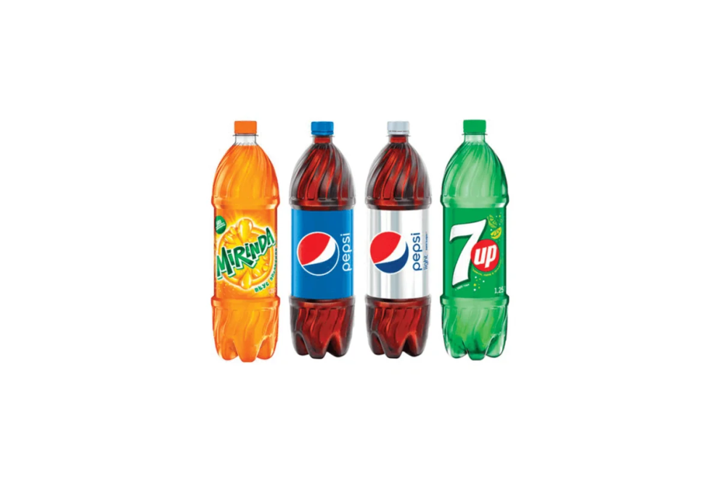
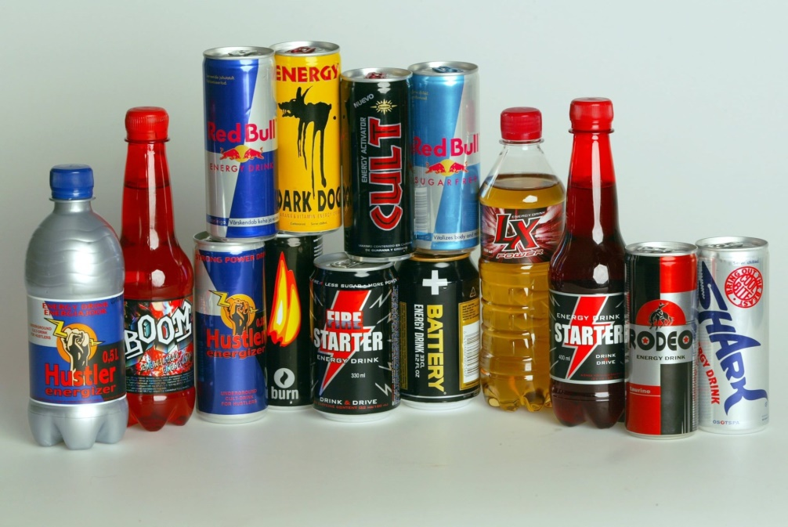
От чего стоит отказаться подростку во имя сохранения здоровья и правильного формирования систем организма и сохранения красивой фигуры?
Сладкие газировки. Состав лимонадов не содержит ни единого полезного компонента, кроме воды. Сахар, красители, газ, эссенции и так далее — всё это наносит вред растущему организму.
А если речь идёт о напитках-энергетиках, стоит ещё добавить об опасности, которую несут стимуляторы — кофеин, таурин и пр.

Slide 11
Искусственные покупные соки. Только свежевыжатый сок! И никак иначе. Покупные коробочные соки — это суррогат. В них мало натуральных ингредиентов, есть красители, консерванты, подсластители.
Фастфуд. Конечно, чего может быть проще, чем купить гамбургер, чипсы, картофель фри на обед во время перерыва в течение учебного дня?
Все варианты быстрой еды насыщают, утоляют чувство голода надолго. Но канцерогены, жиры и прочие компоненты, входящие в состав фастфуда, настолько вредны для человеческого здоровья, что есть их — это просто преступление против собственного организма!

Slide 12
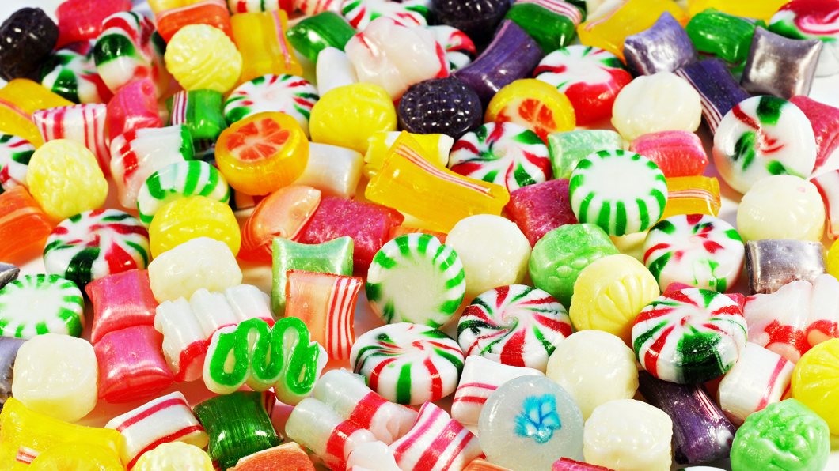
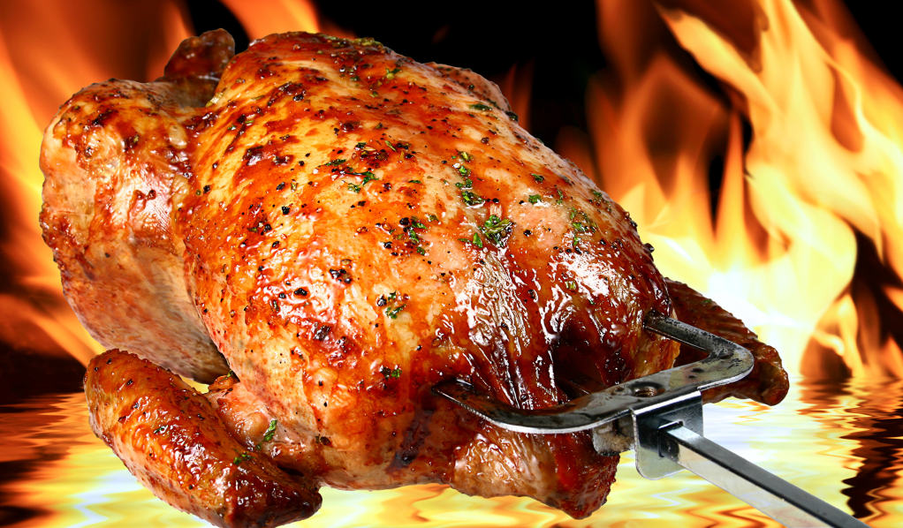
4) Сахар и сладости. Конфеты, шоколад, пирожные, мороженное — это очень вкусно? Почитайте состав сладостей, которыми завалены сегодня полки магазинов! Из ценного в них один сахар, который в избытке наносит колоссальный вред организму. Остальные компоненты, такие как пальмовое масло, красители, загустители, усилители вкуса, — это практически яд для подростка. Да и взрослому, сформировавшемуся человеку эти продукты ни к чему. Заработать сахарный диабет, усилить гормональный дисбаланс и получить все «прелести» в виде обильного акне легко, питаясь современными «вкусняшками».
5) Жирная, жареная пища. Жареная пища с хрустящей корочкой только кажется такой аппетитной и вкусной. Употребление жареных продуктов в пищу — прямая угроза здоровью ЖКТ. Избыток жиров в рационе приводит к классическим проблемам с весом.

Slide 13
Физкультура тела в формировании ЗОЖ

Slide 14
Физические упражнения формируют хорошую фигуру и улучшают цвет лица, повышают самооценку и формируют крепкие мышцы и кости, повышают сопротивляемость болезням, укрепляют иммунную систему, снимают стресс, улучшают деятельность мозга, снимают усталость и нервное напряжение, способствуют пищеварению и вызывают аппетит
4 часа — это минимально необходимый объем суточной физической активности человека. Если же человек малоподвижен, он уязвим перед многими болезнями.

Slide 15
Йога — верный ориентир!
Желая стать на путь саморазвития и оздоровления духа и тела, правильным будет выбрать ориентир. Йога — это одно из тех направлений, которое поможет убрать из жизни всё лишнее и найти ответы на все вопросы, связанные с выстраиванием здорового образа жизни
. Ведь это и гимнастика для тела, и медитативные практики для оздоровления духа, работы с сознанием, расширения способностей, дыхательные
упражнения для стабилизации основных функций собственного организма и избавления от ненужных потоков.

Slide 16
Правильный режим дня и недели
Режим дня, выверенный и правильно сформированный — это важная составляющая здорового и правильного образа жизни. Жить здорово и хорошо получится только воспитав в себе самодисциплину. Нельзя жить праздно, позволять себе «разболтанность», необязательность, безответственность. Также важно разграничивать приоритеты. Режим буднего дня должен отличаться от схемы проведения выходного и праздника.
Только соблюдая правила здорового образа мыслей, полезного питания, верного распорядка дня, можно достичь вершин самосовершенствования.

Slide 17
Пагубные привычки вредящие нашему здоровью

Slide 20
Как вести здоровый образ жизни подростку?
Брать ориентир на здоровый образ жизни и правильный образ мыслей следует смолоду!
В период формирования личности, созревания организма, проще всего заложить верные привычки.
Это будет крепкая база, которая не позволит в будущем серьёзно отклониться от заданных ориентиров.
Ведь, как известно, привычки, заложенные смолоду, оказывают влияние на всю последующую жизнь.

Slide 21
Зачем нужен правильный образ жизни?
Становясь на путь здоровья и формируя правильные повседневные привычки, важно понимать, что глобальная цель — это не только сохранение здоровья физического тела. Нельзя безответственно относиться к своему образу жизни ещё и потому, что от этого зависит, кем будет человек в будущем. И это важно помнить, осознавать, учитывать, выбирая свой путь и направление своих поступков.

Slide 23
Спасибо за внимание!

